Slide 1
빅데이터 분석 [ R 데이터 시각화 – ggplot 패키지 ]

Slide 2
회귀분석 연습문제
mtcars 데이터셋에서 다른 변수들을 이용하여 연비(mpg)를 예측하는 다중 회귀모델을 만드시오.
전체 변수를 이용하여 연비(mpg)를 예측하는 회귀모델을 만들고 회귀식을 나타내시오.

Slide 3
회귀분석 연습문제 답
mpg = 12.30337
-0.11144 * cyl
+0.01334 * disp
-0.02148 * hp
+0.78711 * drat
-3.7153 * wt
+0.82104 * qsec
+0.31776 * vs
+2.52023 * am
+0.65541 * gear
-0.19942 * carb
-0.19942 * carb
mod <- lm(mpg~., data=mtcars)
summary(mod)

Slide 4
회귀분석 연습문제
mtcars 데이터셋에서 다른 변수들을 이용하여 연비(mpg)를 예측하는 다중 회귀모델을 만드시오.
연비(mpg)를 예측하는 데 도움이 되는 변수들만 사용하여 예측하는 회귀모델을 만들고 회귀식을 나타내시오.
앞서 만든 예측모델의 설명력(Adjusted R-squared)을 비교하시오.

Slide 5
회귀분석 연습문제 답
mpg = 9.6178
-3.9165 * wt
+1.2259 * qsec
2.9358 * am
library(MASS) # stepAIC() 함수 제공
mod2 <- stepAIC(mod) # 변수 선택 진행
summary(mod2)

Slide 6
회귀분석 연습문제
UCLA 대학원의 입학 데이터를 불러와서 mydata에 저장한 후 다음 물음에 답하시오.
"https://stats.idre.ucla.edu/stat/data/binary.csv"
gre, gpa, rank를 이용해 합격 여부(admit)를 예측하는 로지스틱 모델을 만드시오
glm() 함수 이용 # 일반화 선형모형(Generalized Linear Model)

Slide 7
회귀분석 연습문제 답
mod <- glm(admit~gre+gpa+rank,data=mydata)
summary(mod)

Slide 8
회귀분석 연습문제
UCLA 대학원의 입학 데이터를 불러와서 mydata에 저장한 후 다음 물음에 답하시오.
mydata에서 합격 여부(admit)를 제외한 데이터를 예측 대상 데이터로 하여 앞서 만든 모델에 입력하여 합격 여부를 예측하고 실제값과 예측값을 나타내시오.
predict(모델, 예측 적용 데이터)
predict() 모델이 새로운 데이터에 대한 예측값을 구하는 데 사용
predict.glm( ), predict.lm( ), predict.nls( ) 등의 함수도 가능

Slide 9
회귀분석 연습문제 답
# 예측값
pred <- predict(mod, mydata[,c(“gre”, “gpa”, “rank”)])
pred <- round(pred, digits=0)
# 예측값, 정답
result <- data.frame(pred, mydata$admit)
print(result)

Slide 10

데이터 시각화 기법 기초

Slide 11
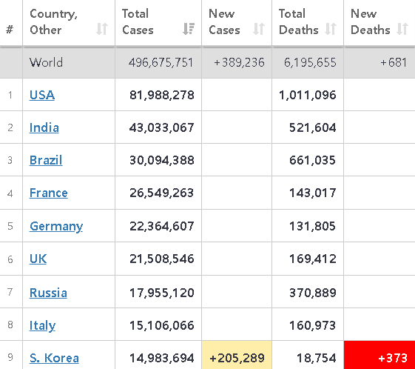
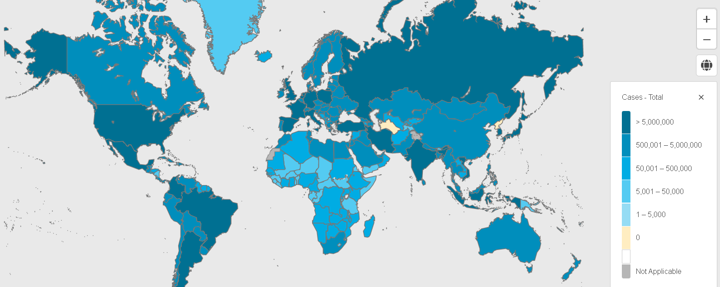
데이터 시각화 이해
데이터 시각화란?
데이터 분석 결과를 쉽게 이해할 수 있도록 시각적으로 표현하는 과정
데이터를 요약하고, 한 눈에 살펴볼 수 있도록 돕는 시각화가 필수
시각화가 이루어지지 않은 데이터
시각화가 이루어진 데이터

Slide 12



데이터 시각화 이해
효과적인 데이터 시각화 필수 요소
정보 이해를 돕는 데이터 구조 파악
(자료특성 & 변수 개수 등)
적절한 데이터 표현 기법 사용
(막대, 원형, 산점도, 박스차트 등)
효과적인 시각화 디자인
(색상, 폰트, 디자인 등)

Slide 13
데이터 시각화 기법 기초
데이터 시각화 기법 기초 도구
빅데이터 분석을 통해 얻은 결과에서 의미 있는 정보를 요약하여 전하는 과정 필요
데이터 시각화를 이용해 새로운 인사이트 발견
실무에서 가장 많이 사용되는 시각화 도구
treemap(트리맵 생성)
symbols(버블차트 생성)
mosaicplot(모자이크 플롯 생성)
ggplot(데이터 시각화 통합 도구)

Slide 14
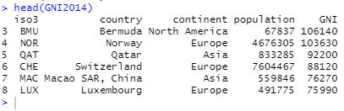
데이터 시각화 기법 기초
데이터 시각화 기법 기초 – 트리맵
트리맵(Tree map)은 사각 타일의 형태로 구성되며, 각 타일의 크기와 색으로 데이터에 담긴 정보를 표현
각각 타일 간에는 계층 구조가 있어, 데이터에 존재하는 계층 구조 표현 가능
treemap 패키지를 설치하고, 패키지 속 GNI2014 데이터셋을 활용 * GNI 2014는 2014년도 세계 국가별 인구, 국민총소득(GNI), 소속 대륙 정보를 포함하는 데이터
* Gross National Income

Slide 15
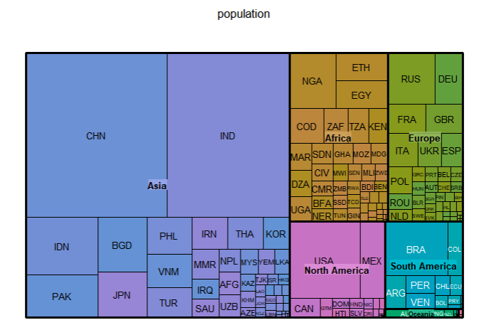
데이터 시각화 기법 기초
데이터 시각화 기법 기초 – 트리맵
treemap() 함수
treemap(data,
index=c(“계층구조1”, “계층구조2”),
vSize = “크기 기준변수”)
install.packages("treemap") #패키지 설치
library(treemap) #패키지 불러오기
data("GNI2014") #데이터 불러오기
head(GNI2014) #데이터 확인하기
treemap(GNI2014,
index = c("continent", "iso3"), #계층구조 설정
vSize = "population”) #타일 크기

Slide 16
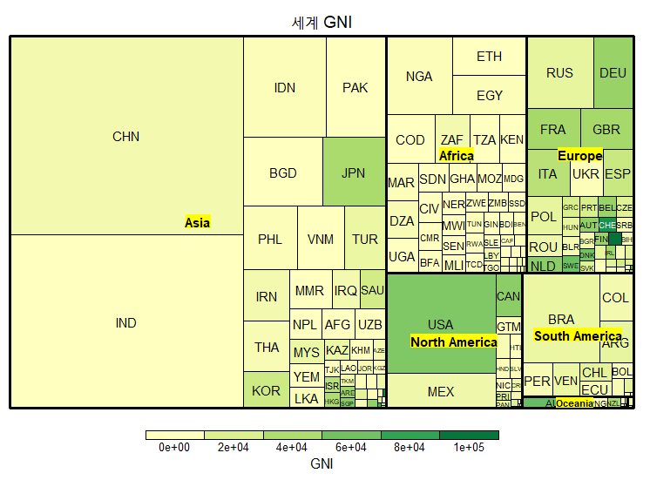
데이터 시각화 기법 기초
데이터 시각화 기법 기초 – 트리맵
install.packages("treemap") #패키지 설치
library(treemap) #패키지 불러오기
data("GNI2014") #데이터 불러오기
head(GNI2014) #데이터 확인하기
treemap(GNI2014,
index = c("continent", "iso3"), #계층구조 설정
vSize = "population", #타일 크기
vColor = "GNI", #타일 색상
type = "value", #타일 컬러링 방법
bg.labels = "yellow", #레이블 배경색
title = "세계 GNI") #트리맵 제목
Notes:
국민총소득(GNI),

Slide 17
데이터 시각화 기법 기초
데이터 시각화 기법 기초 – 트리맵
GNI2014 트리맵을 그릴 대상이 되는 데이터셋(데이터프레임 형태 입력)
index = c(“continent”, “iso3”) 트리맵에서 타일을 대륙(continent) 안에 국가(iso3) 형태로 배치
vSize = “population” 타일의 크기를 결정하는 열을 지정 -> 본 코드에서는 인구 수(population) 기반 지정
* ISO 3166-1 Alpha-3은
ISO 3166-1에서 정한 알파벳 세 글자의 국가 코드로 나타낸 것

Slide 18
데이터 시각화 기법 기초
데이터 시각화 기법 기초 – 트리맵
vColor = “GNI” 타일의 컬러링 방법을 지정 -> value는 vColor에서 지정한 열에 저장된 값의 크기에 따라 색상의 농도가 결정(index, comp, dens 등을 지정할 수 있음)
bg.labels = “yellow” 대륙을 나타내는 레이블의 배경색 지정
title = “세계 GNI” 트리맵의 제목을 지정

Slide 19
데이터 시각화 기법 기초
데이터 시각화 기법 기초 – 트리맵
install.packages("treemap") #패키지 설치
library(treemap) #패키지 불러오기
data("GNI2014") #데이터 불러오기
head(GNI2014) #데이터 확인하기
treemap(GNI2014,
index = c("continent", "iso3"), #계층구조 설정
vSize = "population", #타일 크기
vColor = "GNI", #타일 색상
type = "value", #타일 컬러링 방법
bg.labels = "yellow", #레이블 배경색
title = "세계 GNI") #트리맵 제목
인구 수를 바탕으로 타일 크기를 정하고, GNI 수치에 따라 타일의 색을 칠한 트리맵 생성
Notes:
국민총소득(GNI),

Slide 20
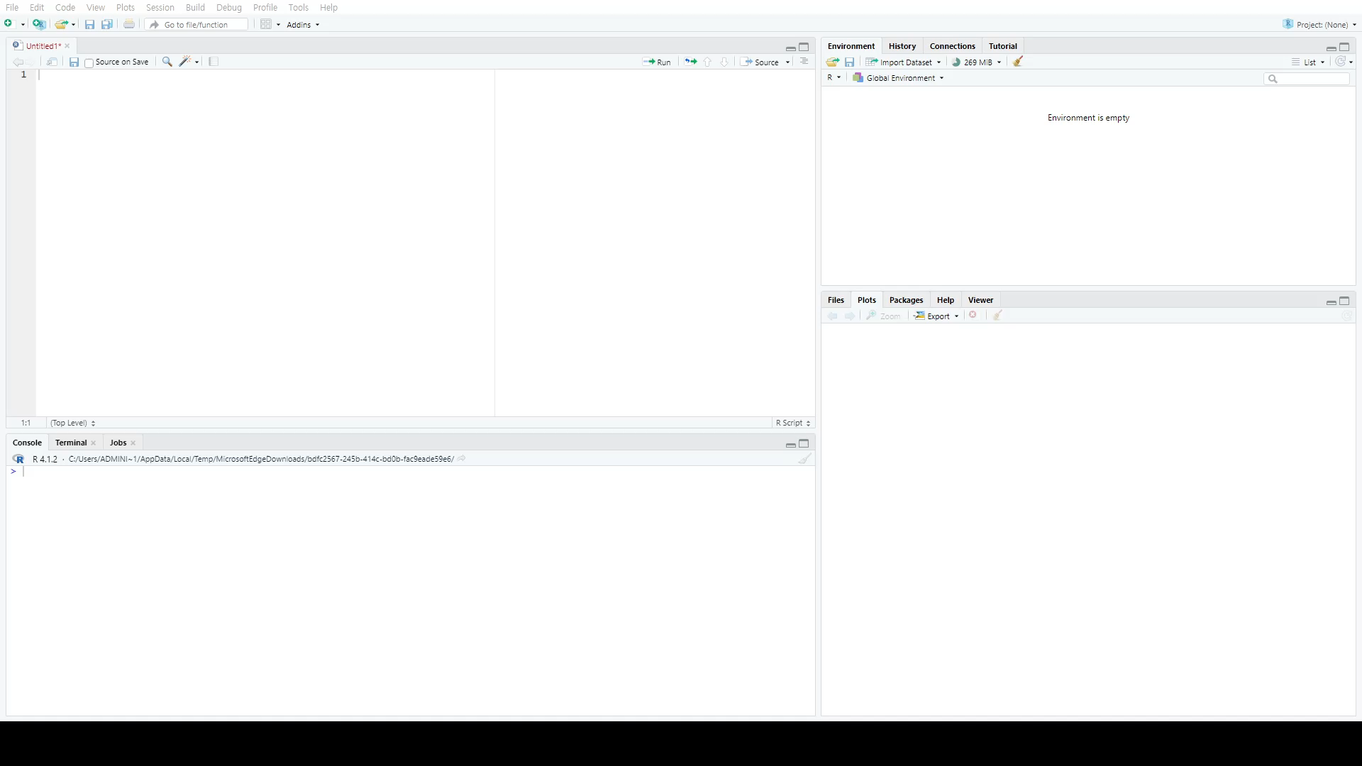
데이터 시각화 기법 기초 – 트리맵

Slide 21
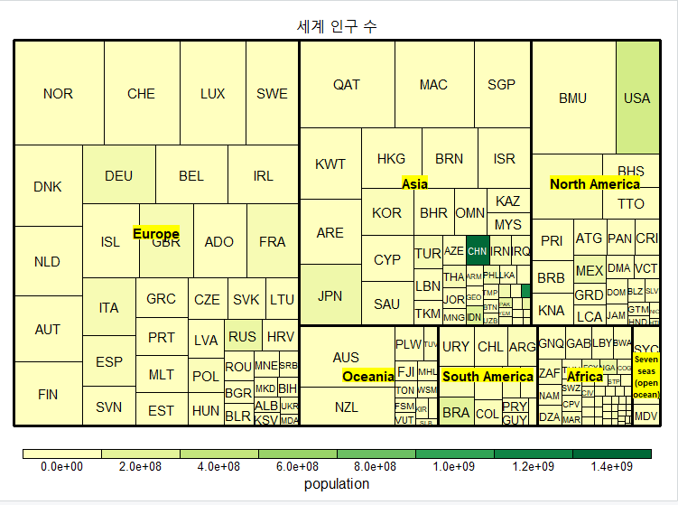
데이터 시각화 기법 기초
데이터 시각화 기법 기초 – 트리맵
install.packages("treemap") #패키지 설치
library(treemap) #패키지 불러오기
data("GNI2014") #데이터 불러오기
head(GNI2014) #데이터 확인하기
treemap(GNI2014,
index = c("continent", "iso3"), #계층구조 설정
vSize = “GNI", #타일 크기
vColor = “population", #타일 색상
type = "value", #타일 컬러링 방법
bg.labels = "yellow", #레이블 배경색
title = "세계 GNI") #트리맵 제목
GNI 수치를 바탕으로 타일 크기를 정하고, 인구 수에 따라 타일의 색을 칠한 트리맵 생성

Slide 22
데이터 시각화 기법 기초
데이터 시각화 기법 기초 – 트리맵
Notes:
국민총소득(GNI),
인구 수를 바탕으로 타일 크기를 정하고, GNI 수치에 따라 타일의 색을 칠한 트리맵 생성
GNI 수치를 바탕으로 타일 크기를 정하고, 인구 수에 따라 타일의 색을 칠한 트리맵 생성

Slide 23
데이터 시각화 기법 기초
실습 #1
이제 취업을 앞둔 상명이는 중고차를 한 대 마련하려고 합니다. 그래서 먼저 중고차 시장에 있는 수많은 자동차 매물들을 한번에 시각적으로 확인할 수 있는 트리맵을 만들고자 합니다. 그 중에 엔진 출력과 연비를 중점으로 보고자 합니다. treemap() 함수를 이용하여, 엔진 출력(hp)를 기준으로 크기(vSize)를 정하고 연비(mpg)를 기준으로 색상(vColor)을 칠하는 히트맵을 만드세요.

Slide 24
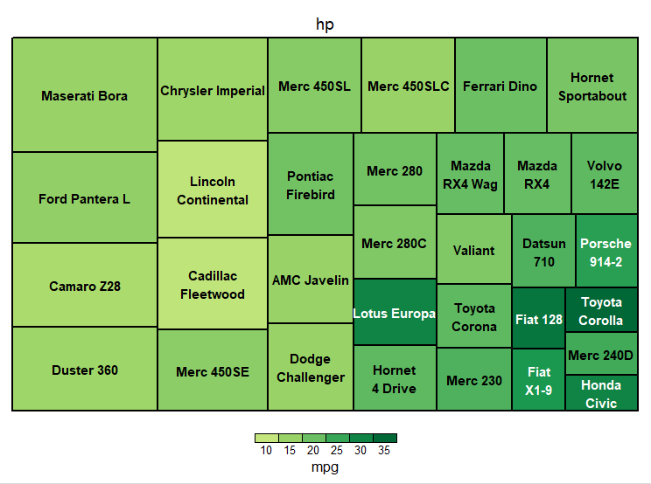
데이터 시각화 기법 기초
실습 #1
최종 결과물이 다음과 같이 출력되도록 하십시오.

Slide 25
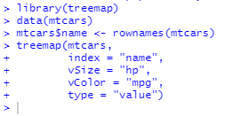
데이터 시각화 기법 기초
실습 #1
library(treemap)
data(mtcars)
mtcars$name <- rownames(mtcars)
treemap(mtcars,
index = "name",
vSize = "hp",
vColor = "mpg",
type = "value")

Slide 26
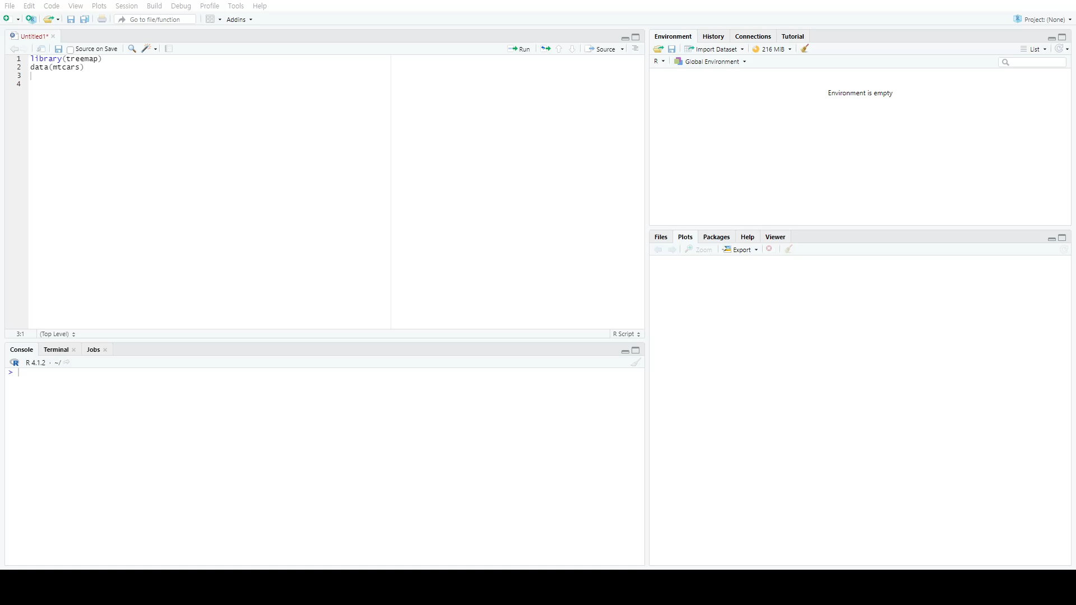
데이터 시각화 기법 기초 – 실습 #1

Slide 27
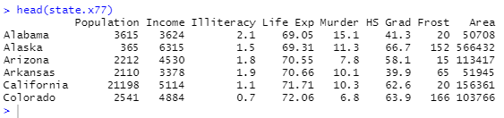
데이터 시각화 기법 기초
데이터 시각화 기법 기초 – 버블차트
버블차트(Bubble chart)는 산점도 위에 버블의 크기로 정보를 표시하는 시각화 방법
별도 패키지 설치 없이, R에서 바로 사용 가능
state.x77 데이터셋을 사용 * state.x77는 미국의 주별 소득, 면적, 고교 졸업율, 살인율 등의 정보를 담은 데이터

Slide 28
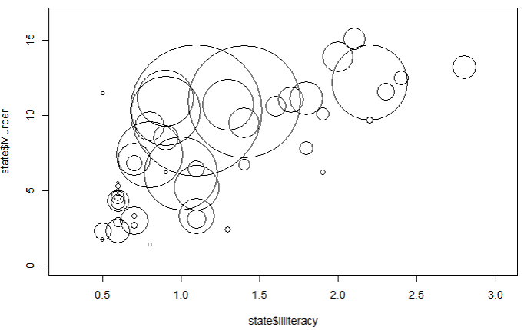
데이터 시각화 기법 기초
데이터 시각화 기법 기초 – 버블차트
symbols() 함수
symbols(x축 변수, y축 변수,
circles = 원 기준 변수)
state <- data.frame(state.x77) #매트릭스 -> 데이터프레임 변환
symbols(state$Illiteracy, state$Murder, #원의 x, y 좌표의 열
circles = state$Population) #원의 반지름 열
Notes:
Bg back ground
Fg fore ground
Cex character (or symbol) expansion

Slide 29
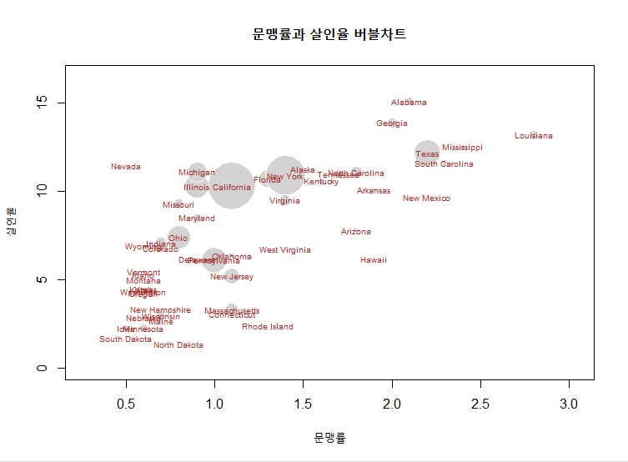
데이터 시각화 기법 기초
데이터 시각화 기법 기초 – 버블차트
state <- data.frame(state.x77) #매트릭스 -> 데이터프레임 변환
symbols(state$Illiteracy, state$Murder, #원의 x, y 좌표의 열
circles = state$Population, #원의 반지름 열
inches = 0.3, #원의 크기 조절 값
fg = "white", #원의 테두리 색
bg = "lightgray", #원의 바탕색
lwd = 1.5, #원의 테두리 두께
xlab = "문맹률", #x축 범례
ylab = "살인율", #y축 범례
main = "문맹률과 살인율 버블차트") #버블차트 제목
text(state$Illiteracy, state$Murder, #텍스트가 출력될 x, y 좌표
rownames(state), #출력할 텍스트
cex = 0.6, #폰트 크기
col = "brown") #폰트 컬러
Notes:
Bg back ground
Fg fore ground
Cex character (or symbol) expansion

Slide 30
데이터 시각화 기법 기초
데이터 시각화 기법 기초 – 버블차트
symbols() 함수 argument
state$Illiteracy, state$Murder 2차원 좌표의 x축과 y축을 나타낼 열을 지정하여, x축 값과 y축 값이 만나는 지점에서 원을 생성
circles = state$population 원의 크기(반지름)을 결정할 열을 지정
inches = 0.3 원의 크기를 조절하는 매개변수로, 값이 클 수록 원이 크게 그려짐

Slide 31
데이터 시각화 기법 기초
데이터 시각화 기법 기초 – 버블차트
fq = “white” 원의 테두리 선 색을 지정
bg = "lightgray 원의 바탕색을 지정
lwd = 1.5 원의 테두리 선 두께를 지정
xlab = “문맹률” x축의 범례를 지정

Slide 32
데이터 시각화 기법 기초
데이터 시각화 기법 기초 – 버블차트
ylab = “살인율” y축의 범례를 지정
main = “문맹률과 살인율 버블차트” 버블차트의 제목을 지정

Slide 33
데이터 시각화 기법 기초
데이터 시각화 기법 기초 – 버블차트
text() 함수 argument
state$Illiteracy, state$Murder 텍스트를 표시할 위치에 대한 x, y축 좌표값을 나타내며, symbols() 함수에 있는 원의 x, y축 좌표값과 일치하도록 설정
rownames(state) 표시할 텍스트를 지정 -> 본 코드에서는 미국 각 주의 이름

Slide 34
데이터 시각화 기법 기초
데이터 시각화 기법 기초 – 버블차트
text() 함수 argument
cex = 0.6 텍스트의 크기를 지정
col = “brown” 텍스트의 색을 지정

Slide 35

데이터 시각화 기법 기초 – 버블차트

Slide 36
데이터 시각화 기법 기초
실습 #2
상명이가 자료조사를 하던 중, 미국 주별 소득과 기대수명 데이터를 찾아냈습니다.
이 데이터를 통해 미국 주별 소득과 기대수명 간의 관계를 버블차트를 통해 시각화를 해보려 합니다.
미국 주별 종합 데이터(state.x77)에서 소득(Income)과 기대수명(Life.exp) 데이터를 바탕으로, 1) 소득을 x축에 두고 2) 기대수명을 y축에 두며 3) 인구수로 버블 크기를 정하는 버블차트를 그려보세요.

Slide 37
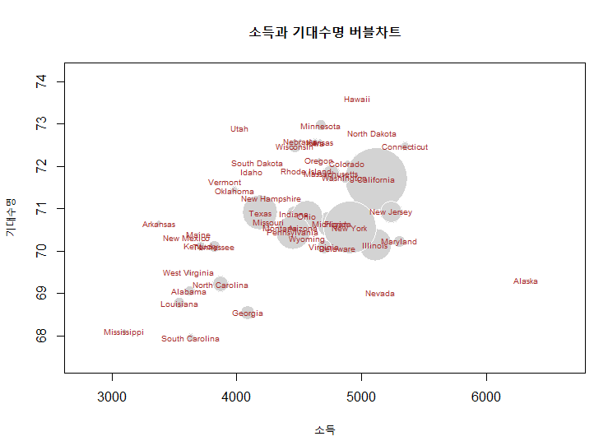
데이터 시각화 기법 기초
실습 #2
최종 결과물이 다음과 같이 출력되도록 하십시오.

Slide 38
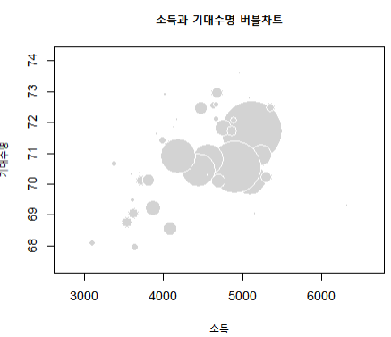
데이터 시각화 기법 기초
실습 #2
state <- data.frame(state.x77)
symbols(state$Income, state$Life.Exp,
circles = state$Population,
inches = 0.4,
fg = "white",
bg = "lightgray",
lwd = 1.5,
xlab = "소득",
ylab = "기대수명",
main = "소득과 기대수명 버블차트")
text(state$Income, state$Life.Exp,
rownames(state),
cex = 0.6,
col = "brown")
Notes:
Expectation

Slide 39
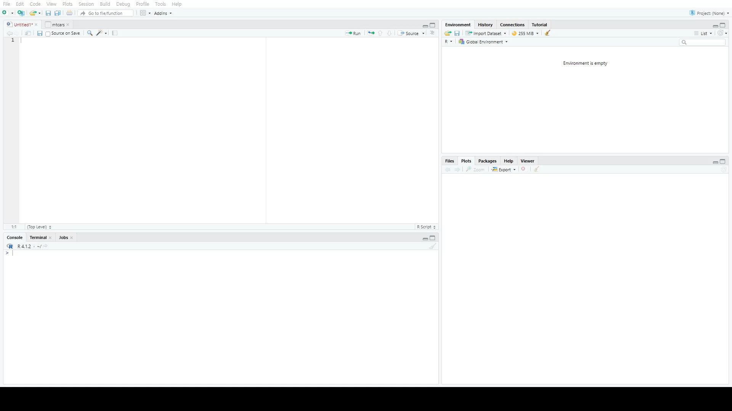
데이터 시각화 기법 기초 – 실습 #2

Slide 40
데이터 시각화 기법 기초
데이터 시각화 기법 기초 – 모자이크 플롯
모자이크 플롯(Mosaic plot)은 다중변수 범주형 데이터에 대해 각 변수의 그룹별 비율을 면적으로 표시하여 정보를 전달
R에서 제공하는 mtcars 데이터셋 사용 * mtcars는 32개의 차종들의 각각 차량 성능(기어, 연비, 중량, 마력, 기통 등)을 담은 데이터

Slide 41
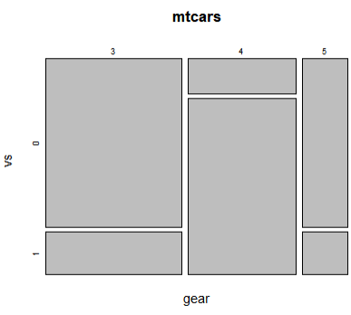
데이터 시각화 기법 기초
데이터 시각화 기법 기초 – 모자이크 플롯
mosaicplot() 함수
mosaicplot(~ x축 변수 + y축 변수,
data = 데이터프레임)
data(mtcars)
mosaicplot(~gear+vs,
data = mtcars)

Slide 42
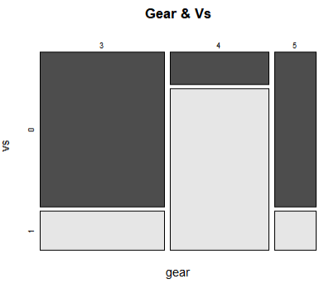
데이터 시각화 기법 기초
데이터 시각화 기법 기초 – 모자이크 플롯
data(mtcars)
mosaicplot(~gear+vs,
data = mtcars,
color = TRUE,
main = "Gear & Vs")

Slide 43
데이터 시각화 기법 기초
데이터 시각화 기법 기초 – 모자이크 플롯
mosaicplot() 함수 argument
~gear+vs 모자이크 플롯을 작성할 대상 변수 지정(gear = 변속단수, vs = 신기술 엔진 유무) ~다음 변수 = x축 방향으로 표시, + 다음 변수 = y축 방향으로 표시
data = mtcars 모자이크 플롯을 작성할 대상 데이터셋 지정
color = TRUE y축 변수를 그룹별로 음영을 다르게 표시
main = “Gear & Vs” 모자이크 플롯의 제목을 지정

Slide 44
데이터 시각화 기법 기초 – 모자이크 플롯

Slide 45
데이터 시각화 기법 기초
실습 #3
상명이는 중고차 시장으로 다시 돌아와, 이번에는 중고차들 중 기어 변속단수(gear)과 자동변속 여부(am)의 분포를 확인하고자 합니다. 이를 위해 간단한 모자이크 플롯으로 시각화를 하려 합니다.
mtcars 데이터셋을 활용하여 기어 변속단수를 x축으로 하고, 자동변속 여부를 y축으로 하는 모자이크 플롯을 그리시오.

Slide 46
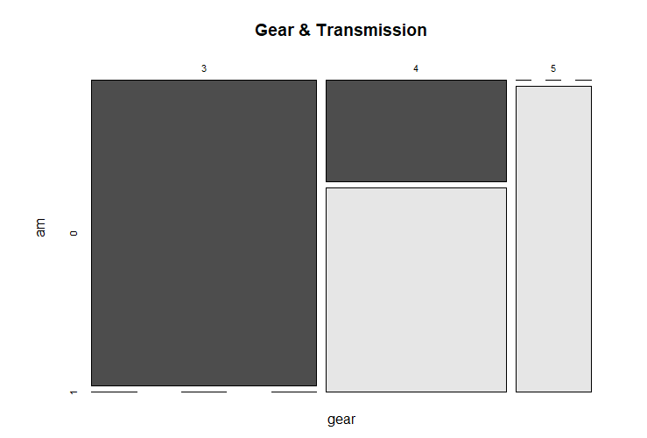
데이터 시각화 기법 기초
실습 #3
모자이크 플롯의 결과물은 다음과 같아야 합니다.

Slide 47
데이터 시각화 기법 기초
실습 #3
data(mtcars)
mosaicplot(~gear+am,
data = mtcars,
color = TRUE,
main = "Gear & Transmission")

Slide 48

데이터 시각화 기법 기초 – 실습 #3

Slide 49

ggplot 시각화

Slide 50
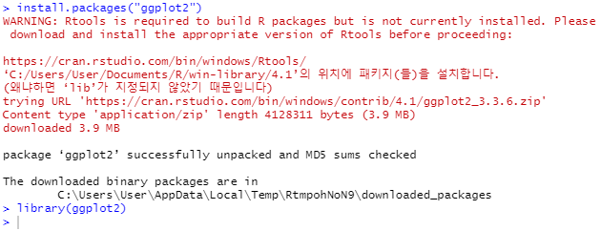
ggplot 시각화
ggplot 개념
데이터 분석에서 기본 함수를 사용해 그래프를 그릴 수 있지만, 더욱 심미적인 그래프 작업을 위해 ggplot 패키지를 주로 사용
ggplot으로 데이터 시각화를 세부적으로 할 수 있으나, 복잡해질 수 있다는 단점 존재
* Grammar of Graphics - Plot
install.packages("ggplot2")
library(ggplot2)
* ggplot2패키지는 ggplot패키지의 업데이트된 버젼
Notes:
Plot 표시하다

Slide 51
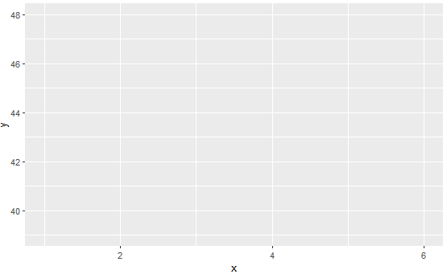
ggplot 시각화
ggplot 기본구조
ggplot(data = 데이터프레임, aes(x=x축 변수, y=y축 변수)) # 그래프 틀
+ <geom_FUNCTION>(stat=“identity”, width =수치, fill =＂컬러") # 그래프 형태
* aes : aesthetic
aes = 그래프의 미적 부분으로 x축, y축, 컬러 등을 지정하는 작업
x: X축
y: Y축
alpha: 투명도
color: 그래프의 색깔, 모양일 경우 테두리
fill: 채우는 색깔
size: 선 굵기 또는 점의 크기
linetype: 선 패턴
geom_FUNCTION
ggplot으로부터 데이터를 받아, 실제 그래프를 그리는 작업
geom_bar: 막대 그래프
geom_line: 선 그래프
gom_point: 산점도
geom_boxplot : 상자 그래프
Notes:
Aesthetic 심미적 미학적
Geom geometric object 기학학적 개체

Slide 52
ggplot 시각화
ggplot 주요 그래프 종류
막대 그래프
선 그래프
산점도
상자 그래프

Slide 53
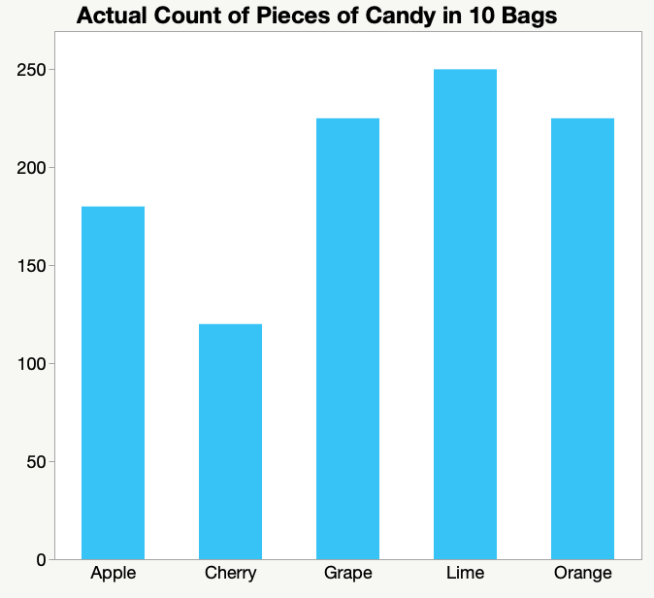
ggplot 시각화
ggplot 시각화 – 막대 그래프
범주형 변수에 대한 값의 빈도 개수를 표시하는 그래프
가장 많이 사용되는 기본 그래프로, 각 변수 별로 값을 비교하는데 사용

Slide 54
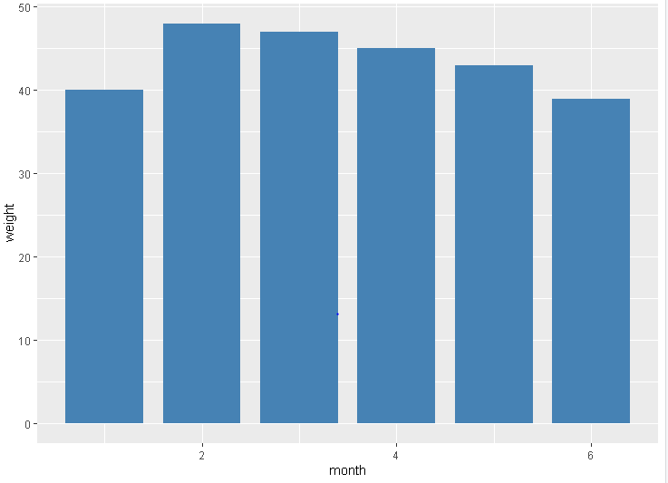
ggplot 시각화
ggplot 시각화 – 막대 그래프
월별 몸무게 데이터로 간단한 막대 그래프 생성
library(ggplot2) #ggplot 패키기 가져오기
month <- c(1, 2, 3, 4, 5, 6) #월 벡터
weight <- c(40, 48, 47, 45, 43, 39) #몸무게 벡터
df <- data.frame(month, weight) #월 & 몸무게 데이터프레임
ggplot(data=df, aes(x = month, y = weight)) #x, y축 지정
+ geom_bar(stat = "identity", width = 0.8, fill = "steelblue")
#막대 높이, 막대 폭, 막대 색상 지정하여 그래프 생성

Slide 55
ggplot 시각화
ggplot 시각화 – 막대 그래프
ggplot() 함수 argument
df 그래프를 작성할 데이터가 저장된 데이터프레임 지정 행렬의 경우, data.frame() 사용해서 데이터프레임으로 변환하여 입력
aes(x = month, y = weight) aes로 그래프를 그릴 때 사용할 x, y축의 열을 지정

Slide 56
ggplot 시각화
ggplot 시각화 – 막대 그래프
geom_bar() 함수 argument
stat = “identity” 막대의 높이는 ggplot() 함수에서 y축에 해당하는 열에 의해 결정되도록 지정
* stat = “count”이면 y축의 높이를 데이터 빈도(count)로 표시
width = 0.8 막대의 폭을 지정
fill = “steelblue” 막대 색상을 지정
Notes:
statistic의 약자로, bar 그래프의 형태를 지정할 때 사용
"identity"는 y축 높이를 데이터 값을 기반으로 그리는 옵션
즉 stat = "identity"는 막대 그래프의 y축 높이를 지정한 데이터의 값, amt로 한다는 것
amt 의 목표는 일반적인 작업을 단순화하는 기능을 제공하여 동물 원격 측정 데이터를 더 쉽게 처리하고 분석할 수 있도록 한다는 것
Animal Movement Tools (amt)

Slide 57

ggplot 시각화 – 막대 그래프

Slide 58
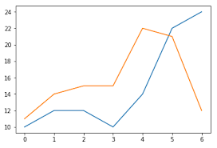
ggplot 시각화
ggplot 시각화 – 선 그래프
점들을 선분으로 이어 그린 그래프
시간에 따라 무언가가 지속적으로 변화하는 것을 기록할 때 유용
조사하지 않은 중간의 값도 대략 예측할 수 있다는 장점

Slide 59
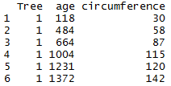
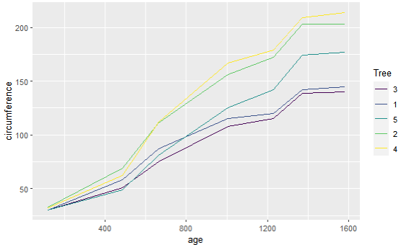
ggplot 시각화
ggplot 시각화 – 선 그래프
Orange 데이터셋의 나무 성장 그래프
(1부터 5까지의 나무의 나이에 따른 성장을 나타낸 데이터)
library(ggplot2)
head(Orange)
ggplot(data= Orange,
aes(x = age, y = circumference)) # 그래프 작성 대상 지정
+ geom_line(aes(color = Tree)) # 선그래프 생성
Notes:
Circumference 원주 / 구의 둘레

Slide 60
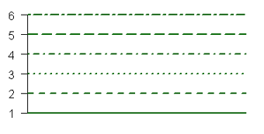
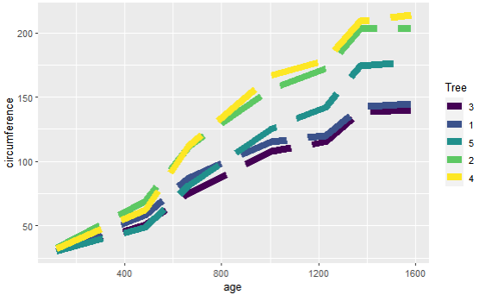
ggplot 시각화
ggplot 시각화 – 선 그래프
library(ggplot2)
head(Orange)
ggplot(data= Orange,
aes(x = age, y = circumference))
+ geom_line(aes(color = Tree), linetype = 5, size=3)

Slide 61


ggplot 시각화
실습 #4
로볼리 소나무 생육 데이터를 모아둔 데이터셋 (Loblolly)이 있습니다.
만일 로볼리 소나무의 성장에 따른 크기를 시각화 하려할 때, 종자별 R 코드를 이용하여 시각화 합니다.

Slide 62
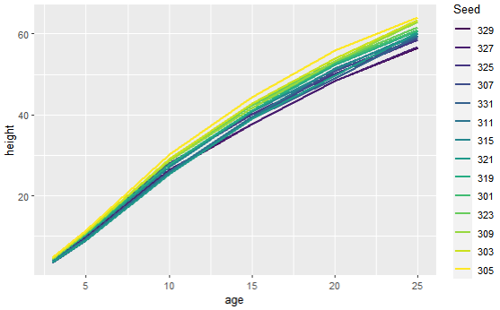
ggplot 시각화
실습 #4
로볼리 데이터셋 시각화 결과물은 다음과 같아야 합니다.

Slide 63
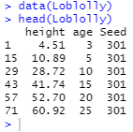
ggplot 시각화
실습 #4
data(Loblolly)
head(Loblolly)
install.packages("ggplot2")
library(ggplot2)
ggplot(data= Loblolly, aes(x = age, y = height))
+ geom_line(aes(color = Seed), linetype= 1, size=1)
Notes:
aes()함수에 color=Tree를 입력하니 Tree의 종류별로 색상을 다르게 하여 나타내주었습니다.

Slide 64
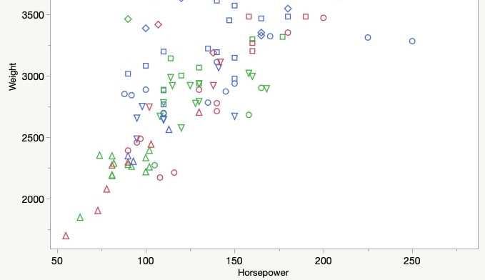
ggplot 시각화
ggplot 시각화 – 산점도
2개 이상의 연속형 변수를 가질 때, 변수 간의 상관관계를 표현하기 위해 사용
상관관계 파악 뿐만 아니라, 평균에서 벗어난 이상치 값 파악을 할 때 유용
산점도 그래프 만으로 쉽게 이상치를 파악할 수 있습니다.

Slide 65
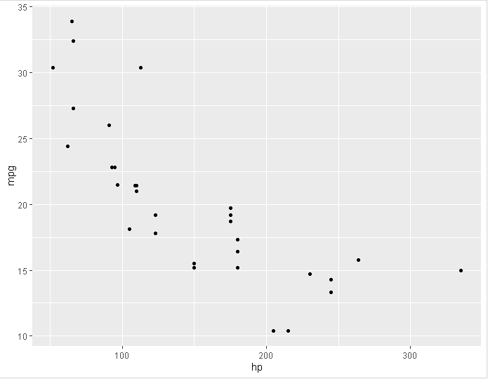
ggplot 시각화
ggplot 시각화 – 산점도
mtcars 데이터셋의 hp(엔진 출력)와 mpg(연비)의 상관관계를 보여주는 산점도 생성
data(mtcars)
library(ggplot2)
ggplot(data=mtcars, aes(x = hp, y = mpg))
+ geom_point()
산점도를 통해 엔진 출력이 높아질 수록,
연비가 낮아진다는 걸 알 수 있습니다.

Slide 66

ggplot 시각화 – 산점도

Slide 67
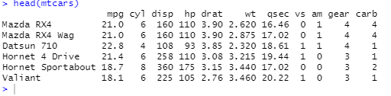
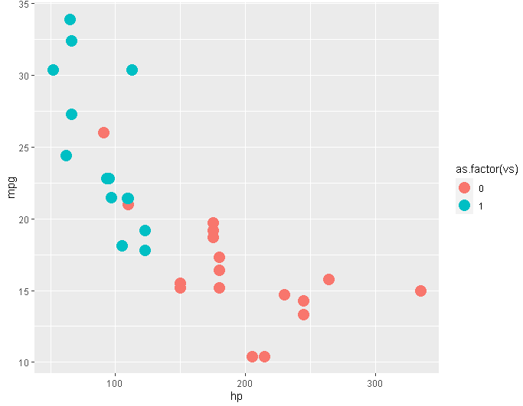
ggplot 시각화
ggplot 시각화 – 산점도
vs(신기술 엔진 여부)를 바탕으로, hp(엔진 출력)와 mpg(연비)의 상관관계를 보여주는 산점도 생성
data(mtcars)
library(ggplot2)
ggplot(data=mtcars, aes(x = hp, y = mpg))
+ geom_point(aes(color = as.factor(vs)))
* as.factor : data의 type을 factor로 변환하는 함수

Slide 68
ggplot 시각화
실습 #5
의료용 특수 절삭 기구를 제작하기 위해서 다이아몬드를 사러 의료기기점에 갔습니다. 그러나 수많은 다이아몬드들을 보고서 다이아몬드 캐럿(크기), 가격, 품질 간의 관계에 대해서 궁금해지기 시작했습니다.
diamonds 데이터셋을 이용해, 다이아몬드 캐럿(carat)을 x축으로 하고, 가격(price)을 y축으로 하며, 품질(cut)에 따라 색상을 다르게 표기하는 산점도를 그리시오.
* 데이터가 매우 큰 관계로 diamonds <- head(diamonds, 100)를 통해 데이터의 개수를 100개로 제한하여 사용하시길 바랍니다.

Slide 69
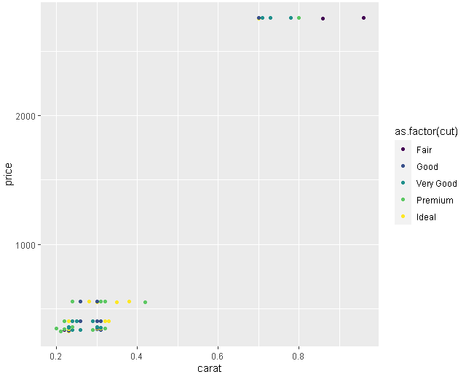
ggplot 시각화
실습 #5
산점도 결과물은 다음과 같이 나타나야 합니다.

Slide 70
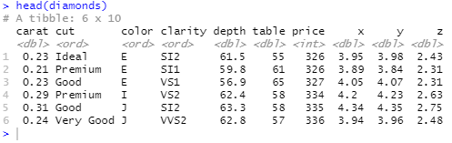
ggplot 시각화
실습 #5
library(ggplot2)
data(diamonds)
diamonds <- head(diamonds, 100)
ggplot(data=diamonds, aes(x = carat, y = price))
+ geom_point(aes(color = as.factor(cut)))

Slide 71

ggplot 시각화 – 실습 #5

Slide 72
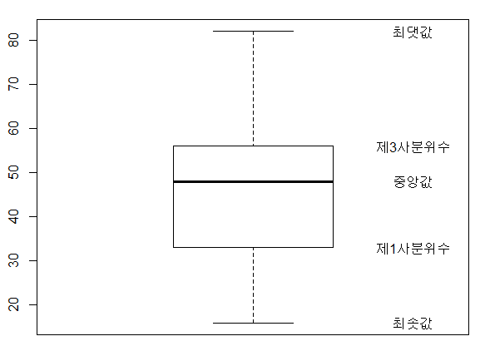
ggplot 시각화
ggplot 시각화 – 상자 그래프
연속형 변수에 대한 데이터 분포를 표시하는 그래프
백분위수(25, 50, 75번째)와 최소 & 최대값을 표시하며, 분포와 이상치를 찾는데 특화

Slide 73
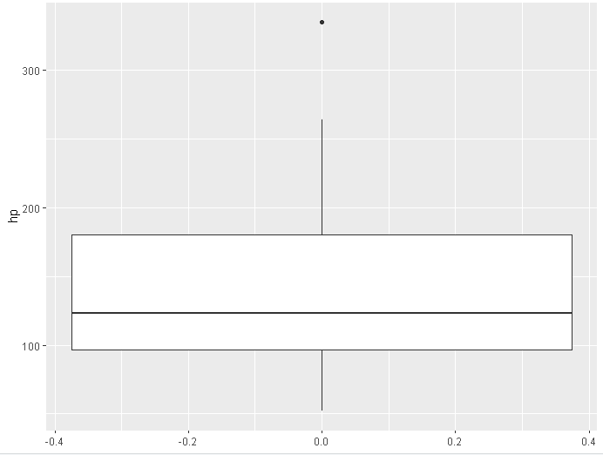
ggplot 시각화
ggplot 시각화 – 상자 그래프
mtcars 데이터셋의 hp(엔진 출력)의 백분위수 및 최대 & 최소값을 보여주는 상자 그래프 생성
library(ggplot2)
ggplot(data=mtcars, aes(y = hp)) + geom_boxplot()

Slide 74
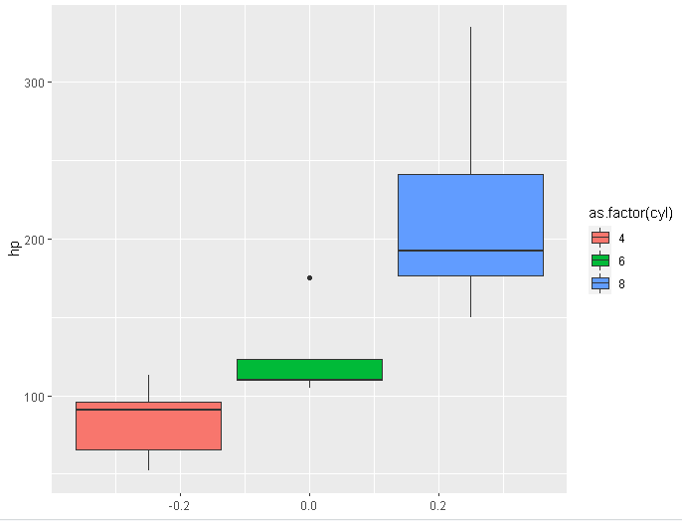
ggplot 시각화
ggplot 시각화 – 상자 그래프
cyl(엔진 기통 개수)를 바탕으로, hp(엔진 출력)의 분포를 보여주는 상자 그래프 생성
library(ggplot2)
ggplot(data=mtcars, aes(y = hp))
+ geom_boxplot(aes(fill = as.factor(cyl)))

Slide 75

차원 축소

Slide 76
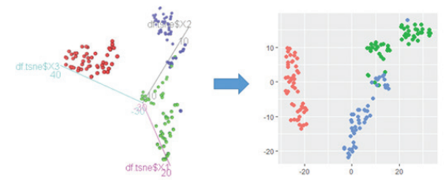
차원축소
개념
산점도는 2차원 평면 상에 두 변수의 값으로 좌표를 정하여 위치를 나타내는 방법
변수가 4개인 4차원 데이터에 대한 산점도를 어떻게 그릴 수 있는가?
현재로서 4차원을 시각화 할 수는 없음
4차원을 2차원으로 축소하여 그리는 방법으로 해결
차원축소(Dimension reduction)란 고차원 데이터를 2~3차원으로 축소하는 기법
차원축소 이유 : 2~3차원으로 축소된 데이터로 산점도를 작성하여 데이터 분포 확인을 위해
차원축소 방법 : 3차원 상의 물체를 빛에 비추면 그림자가 생기는 것과 비슷한 방법 활용
3차원 상의 데이터 분포를 2차원 상의 분포로 변환 마치 투명한 육면체 위에 표시된 점들을 사진으로 찍은 것처럼 구현

Slide 77
차원축소
4차원 데이터를 2차원으로 축소
각종 질병 환자 데이터를 담은 surivival 패키지를 불러와서, 유방암 환자 관련 데이터셋 gbsg 데이터셋을 활용
gbsg(German Breast Cancer Study Group) 패키지는 실제 독일에서 1984-1989년 686명의 유방암 환자들의 ID, 연령, 폐경기 상태, 종양 크기, 전이 단계, 림프절 수, 호르몬 요법 적용 여부, 생존기간, 생존여부 등을 수집하여 정리한 데이터
이중 연령(age), 종양 크기(size), 전이 단계(grade), 림프절 수(node) 데이터를 사용
차원 축소를 통해, 4차원 -> 2차원으로 변환하는 과정 실습
Notes:
Surivival 생존

Slide 78
차원축소
Rtsne() 함수
t-SNE(t-distribution Stochastic Neighbor Embedding)는 N차원에 분포된 데이터들의 거리 정보를 보존하면서, 차원을 축소하는 방법
Rtsne 패키지의 Rtsne() 함수는 N차원 데이터프레임 데이터를 차원축소
Rtsne(데이터프레임, dim = 차원 수, perplexity = 10, check_duplicate = F)
만일 mtcars 데이터셋을 4차원에서 2차원으로 차원축소 할 경우 tsne(mtcars, dim = 2, perplexity = 10, check_duplicate = F)
Notes:
TSNE t분포 확률적 근접 동상사상
perplexity 는 어느 범위까지 영향력을 강하게 할지 정의하는 역할
즉 차원을 축소하는 과정에서 데이터를 샘플링 하는데 샘플의 개수를 몇 개로 할지 지정
(대상 데이터 행수)/3 보다 작게 지정
실험적으로 1 ≤ perplexity ≤ 99의 범위를 갖는 것으로 관찰
Stochastic 스토캐스틱 확률적
Perplexity 당혹감
check_duplicate 취미 이슈 - 하위 보관증,
dim – dimention
Perplexity – 당혹감
check_duplicate – 복제 여부 체크

Slide 79
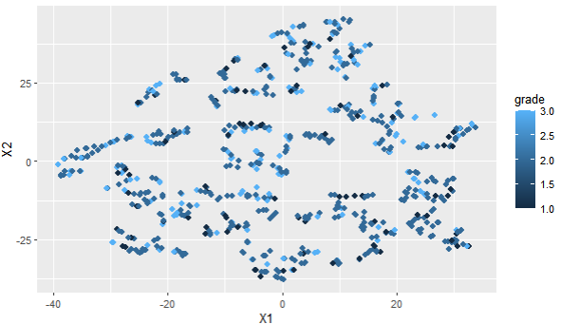
차원축소
4차원을 2차원으로 축소
library(Rtsne)
library(ggplot2)
library(survival)
cancer <- gbsg[, c("age", "size", "grade", "nodes")] #gbsg 데이터셋 중 필요한 열만 추출
grade <- cancer$grade #grade 열 추출
#4차원 데이터를 2차원으로 축소하기
tsne <- Rtsne(cancer, dim = 2, perplexity = 10, check_duplicates = FALSE)
#차원축소 결과 시각화
tsneDF <- data.frame(tsne$Y)
ggplot(data=tsneDF, aes(x=X1, y=X2, color = grade)) + geom_point(size = 2)

Slide 80
차원축소
1. 라이브러리 불러오기
library(Rtsne)
library(ggplot2)
library(survival)
2. 유방암 환자 관련 gbsg 데이터셋 가져와서 필요한 열만 추출하기
cancer <- gbsg[, c("age", "size", "grade", "nodes")] #gbsg 데이터셋 중 필요한 열만 추출
grade <- cancer$grade #grade 열 추출

Slide 81
차원축소
3. Rtsne 함수를 활용하여 차원 축소하기
tsne <- Rtsne(cancer, dim = 2, perplexity = 10, check_duplicates = FALSE)
4. 차원축소 결과를 시각화하기
tsneDF <- data.frame(tsne$Y)
ggplot(data=tsneDF, aes(x=X1, y=X2, color = grade)) + geom_point(size = 2)

Slide 82
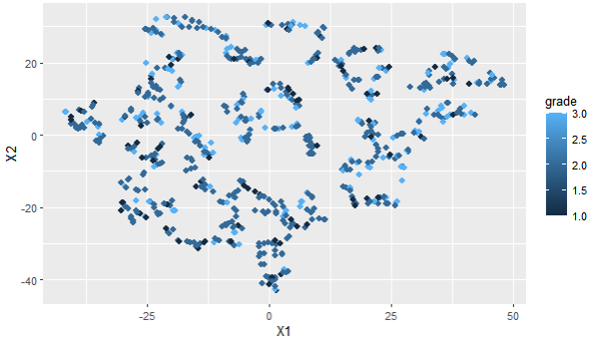
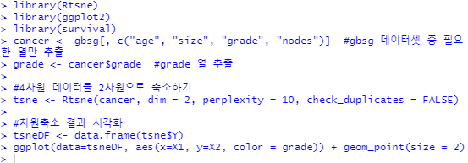
차원축소

Slide 83
SUMMARY
데이터 시각화
트리맵 treemap() 함수
treemap(data, index=c(“계층구조1”, “계층구조2”), vSize=“크기 기준변수”)
버블차트 symbols() 함수
symbols(x축 변수, y축 변수, circles = 원 기준 변수)
모자이크 플롯 mosaicplot() 함수
mosaicplot(~ x축 변수 + y축 변수, data = 데이터프레임)

Slide 84
SUMMARY
ggplot
ggplot(data = 데이터프레임, aes(x=x축 변수, y=y축 변수)) # 그래프 틀
+ <geom_FUNCTION>(stat=“identity”, width =수치, fill =＂컬러") # 그래프 형태
geom_FUNCTION
geom_bar: 막대 그래프
geom_line: 선 그래프
gom_point: 산점도
geom_boxplot: 상자 그래프

Slide 85
SUMMARY
차원 축소
Rtsne(데이터프레임, dim = 차원 수, perplexity = 10, check_duplicate= F)

Slide 86
연습문제 1-1
다음과 같이 데이터셋 us를 생성한 후 물음에 답하시오. 여기서 state.x77은 미국 50개 주의 통계정보가, state.division은 미국 50개 주의 지역 구분(예: 북부, 중부, 남부……) 정보가 저장된 데이터셋이다.
us <- data.frame(state.x77, state.division)
미국 50개 주에 대해 각각의 주들이 지역구분별로 묶인 트리맵을 작성하시오. 또한, 타일의 면적은 Population(인구수), 타일의 색은 Income(소득)으로 나타내고, 각각의 타일에는 주의 이름을 표시하시오. 마지막으로 이 트리맵에서 관찰할 수 있는 것이 무엇인지 설명하시오

Slide 87
연습문제 1-1 답
library(treemap) # treemap 패키지 불러오기
us <- data.frame(state.x77, state.division)
us <- data.frame(us, state=rownames(us))
head(us)
treemap(us,
index=c("state.division","state"), # 계층구조 설정
vSize="Population", # 타일의 크기
vColor="Income", # 타일의 컬러
type="value", # 타일 컬러링 방법
bg.labels="yellow", # 레이블의 배경색
title="US") # 나무지도 제목

Slide 88
연습문제 1-2
us 데이터셋에 대해 x축은 Income(소득), y축은 Illiteracy(문맹률), 원의 크기는 Population(인구수), 원의 색은 green(초록색), 원 내부에는 주의 이름을 표시한 버블차트를 작성하시오. 또한 이 버블차트에서 관찰할 수 있는 것이 무엇인지 설명하시오.

Slide 89
연습문제 1-2 답
us <- data.frame(state.x77, state.division)
us <- data.frame(us, state=rownames(us))
head(us)

Slide 90
연습문제 1-2 답
symbols(us$Income, us$Illiteracy, # 원의 x,y 좌표 열
circles=us$Population, # 원의 반지름 열
inches=0.3, # 원의 크기 조절값
fg="white", # 원의 테두리 색
bg="green", # 원의 바탕색
lwd=1.5, # 원의 테두리선 두께
xlab="income",
ylab="illiteracy",
main="Income and Illiteracy")

Slide 91
연습문제 1-2 답
text(us$Income, us$Illiteracy, # 텍스트가 출력될 x,y 좌표
us$state, # 출력할 텍스트
cex=0.6, # 폰트 크기
col="brown") # 폰트 color

Slide 92
연습문제 2
R에서 제공하는 mtcars 데이터셋에서 mpg(연비)를 x축으로 하고, wt(중량)를 y축으로 하는 산점도를 ggplot으로 작성하시오. (단, 점의 색은 gear의 수에 따라 다르게 표시한다.)

Slide 93
연습문제 2 답
library(ggplot2)
ggplot(data=mtcars,
aes(x=mpg, y=wt,
color=gear)) +
geom_point(size=3) +
ggtitle("연비와 중량") + # 그래프의 타이틀 지정
theme(plot.title = element_text(size=25, face="bold", color="steelblue"))

Slide 94
연습문제 3
다음은 2014년 4분기부터 2017년 3분기까지 남녀 경제활동참가율을 나타낸 통계자료이다. ggplot을 이용하여 연도를 x축으로 하고 남녀를 각각 다른 선과 색으로 표시하는 선그래프를 작성하시오.
연도 | 남자 | 여자 | 연도 | 남자 | 여자
2014년 4분기 | 73.9 | 51.4 | 2016년 2분기 | 74.2 | 52.6
2015년 1분기 | 73.1 | 50.5 | 2016년 3분기 | 74.5 | 52.7
2015년 2분기 | 74.4 | 52.4 | 2016년 4분기 | 73.8 | 52.2
2015년 3분기 | 74.2 | 52.4 | 2017년 1분기 | 73.1 | 51.5
2015년 4분기 | 73.5 | 51.9 | 2017년 2분기 | 74.5 | 53.2
2016년 1분기 | 73 | 50.9 | 2017년 3분기 | 74.2 | 53.1

Slide 95
연습문제 3 답
library(ggplot2)
year <- c(20144,20151,20152,20153,20154, 20161,20162,20163,20164,
20171,20172,20173)
male <- c(73.9,73.1,74.4,74.2,73.5,73, 74.2,74.5,73.8,73.1,74.5,74.2)
female <- c(51.4,50.5,52.4,52.4,51.9,50.9, 52.6,52.7,52.2,51.5,53.2,53.1)
df <- data.frame(year,male,female)

Slide 96
연습문제 3 답
ggplot(data=df) + # 선그래프 작성
geom_line(aes(x=year,y=male),col="red") +
geom_line(aes(x=year,y=female),col="blue")

Slide 97
Treemap 실행 불가시
R은 환경 차이로 코드 실행이 안 되는 경우가 있습니다. 다음 조치를 해 보시기 바랍니다.
1. treemap()에서 GNI2014 데이터 불러올 때에, bg.labels = "yellow" 제거 후 실행해도 됩니다. .
# bg.labels 는 집계 레이블의 배경색으로 집계레이블을 충분히 표현할 만큼의 이미지 표현창(환경창)의 크기가 확보되지 않으면 전체 코드 결과가 실행되지 않음 ## R에서는 기본적으로 결과나 이미지 표현을 위한 최소한의 표현창(콘솔창 혹은 환경창) 크기가 확보되지 않으면 실행되지 않음
2. Treemap()를 사용할 때에 모든 코드를 한줄로 입력해 보시기 바랍니다.
3. 다음으로는 컴퓨팅 환경에 따른 R 라이브러리 경로 문제일 수 있습니다.
아래와 같이 입력하신 후에 패키지 설치와 라이브러리 호출을 해 보시기 바랍니다.
R_LIBS_SITE=“C:\\Program Files\\R\\R-4.2.2(#본인 R 버전으로 입력)\\library”

